Slide 1
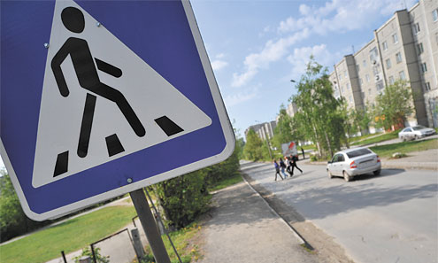
Обязанности пешеходов
8 класс

Slide 2

1
Пешеходы должны двигаться по тротуарам, пешеходным дорожкам, велопешеходным дорожкам, а при их отсутствии - по обочинам. Пешеходы, перевозящие или переносящие громоздкие предметы, а также лица, передвигающиеся в инвалидных колясках, могут двигаться по
краю проезжей части, если их движение по тротуарам или обочинам создает помехи для других пешеходов
А
Б
В
Г
Д

Slide 3
2
При отсутствии тротуаров, пешеходных дорожек, велопешеходных дорожек или обочин, а также в случае невозможности двигаться по ним пешеходы могут двигаться по велосипедной дорожке или идти в один ряд по краю проезжей части (на дорогах с разделительной полосой - по внешнему краю проезжей части).

Slide 4
3
Лица, передвигающиеся в инвалидных колясках, ведущие мотоцикл, мопед, велосипед, в этих случаях должны следовать по
ходу движения ТС.

Slide 5
4
При переходе дороги и движении по обочинам или краю проезжей части в темное время суток или в условиях недостаточной видимости пешеходам рекомендуется, вне населенных пунктов пешеходы обязаны иметь при себе предметы со световозвращающими элементами
и обеспечивать видимость этих предметов водителями транспортных средств.
А
Б

Slide 6
5
Движение организованных пеших колонн по проезжей части разрешается только по направлению движения ТС по правой стороне
не более чем по четыре человека в ряд. Спереди и сзади колонны с левой стороны должны находиться сопровождающие с красными флажками, а в темное время суток и в условиях недостаточной видимости - с включенными фонарями: спереди - белого цвета, сзади - красного.Группы детей разрешается водить только по тротуарам и пешеходным дорожкам, а при их отсутствии - и по обочинам, но лишь в светлое время суток и только в сопровождении взрослых.
А
Б
В
Г
Д
Е
Ж
З
И

Slide 7
6
6
При отсутствии в зоне видимости перехода или перекрестка разрешается переходить дорогу под прямым углом к краю проезжей части на участках без разделительной полосы и ограждений там, где она хорошо просматривается в обе стороны.
А
Б

Slide 8
7
В местах, где движение регулируется, пешеходы должны руководствоваться сигналами регулировщика или пешеходного светофора, а при его отсутствии - транспортного светофора.
А
Б

Slide 9
9
Выйдя на проезжую часть (трамвайные пути), пешеходы не должны задерживаться или останавливаться, если это не связано с обеспечением безопасности движения. Пешеходы, не успевшие закончить переход, должны остановиться на
островке безопасности или на линии, разделяющей транспортные потоки противоположных направлений. Продолжать переход можно лишь убедившись в безопасности дальнейшего движения и с учетом сигнала светофора (регулировщика).

Slide 10
10
При приближении транспортных средств с включенным проблесковым маячком синего цвета (синего и красного цветов) и специальным звуковым сигналом пешеходы обязаны воздержаться от перехода дороги, а пешеходы, находящиеся на проезжей части (трамвайных путях), должны незамедлительно освободить проезжую часть (трамвайные пути).
А
Б

Slide 11
11
Ожидать маршрутное транспортное средство и такси разрешается только на приподнятых над проезжей частью посадочных площадках, а при их отсутствии - на тротуаре или обочине. В местах остановок маршрутных транспортных средств, не оборудованных приподнятыми посадочными площадками, разрешается выходить на проезжую часть для посадки в транспортное средство лишь после его остановки. После высадки необходимо, не задерживаясь, освободить проезжую часть.

Slide 12


12
Пешеходы должны переходить дорогу по пешеходным переходам, в том числе по подземным и надземным, а при их отсутствии - на перекрестках по линии тротуаров или обочин.
На регулируемом перекрестке допускается переходить проезжую часть между противоположными углами перекрестка (по диагонали) только при наличии разметки 1.14.1 или 1.14.2 , обозначающей такой пешеходный переход.

